Slide 1
第2章
Spring MVC框架基础

Slide 2
本章内容
1
手动搭建Spring MVC工程
2
注解驱动的控制器
3
处理模型数据

Slide 3
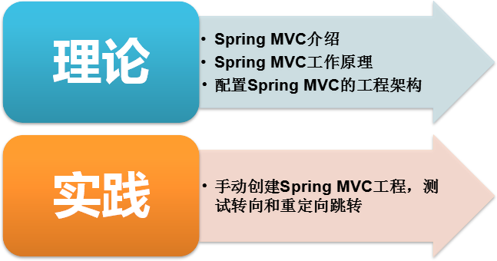


2.1 搭建Spring MVC工程
讲解时间：
30分钟
实践时间：
30分钟

Slide 4
2.1.1 Spring MVC介绍
Spring MVC框架是一个MVC框架，与Struts2非常类似。Spring MVC控制器的设计，有着更加突出的特点。
  使用@RequestParam能够更加方便地获取HttpServletRequest中的参数值。
  结合@RequestMapping注解，能够非常灵活地实现对Restful URL的支持。
  对于Ajax的支持，@RespsonseBody提供了方便的机制。
  拥有灵活丰富的@Controller的函数返回类型。

Slide 5
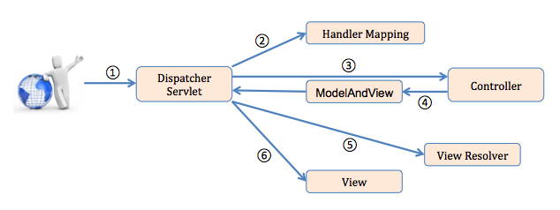
2.1.2 Spring MVC工作原理
Spring MVC的设计是围绕DispatcherServlet展开的，DispatcherServlet负责将请求派发到特定的处理器

Slide 6
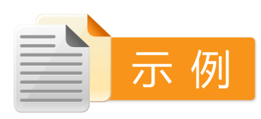
2.1.3 配置Spring MVC的工程架构
由于Eclipse10 IDE版本不支持Spring MVC的自动生成环境。所以，Spring MVC的工程架构要手动完成。
  在工程中添加Spring支持；
  在web.xml配置中，添加Spring MVC相关配置；
  在WEB-INF目录下，创建Spring MVC配置文件
配置Spring MVC的工程架构

Slide 7
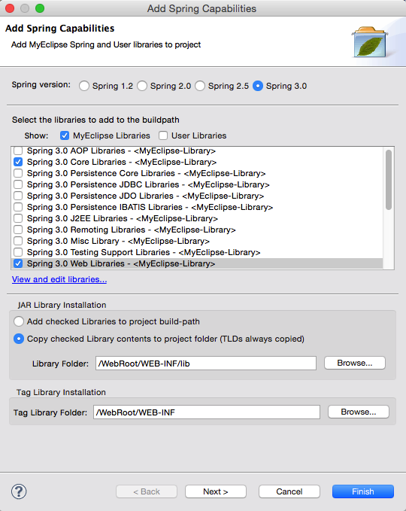
2.1.3 配置Spring MVC的工程架构
1. 创建Web工程，命名为“HelloSpringMVC”。添加Spring对Core Libraries和Web Libraries的支持

Slide 8
2.1.3 配置Spring MVC的工程架构
2. 在web.xml文件中，初始化加载Spring配置文件和Web监听器
web.xml
<context-param>
<param-name>contextConfigLocation</param-name>
<param-value>classpath:applicationContext.xml</param-value>
</context-param>
<listener>
<listener-class>org.springframework.web.context.ContextLoaderListener
</listener-class>
</listener>

Slide 9
2.1.3 配置Spring MVC的工程架构
3. 在web.xml文件中，添加Servlet配置参数。声明DispatcherServlet，该控制器拦截“*.form”的请求
“viewSpace”。服务器启动时，会在WEB-INF目录中自动加载一个名为“viewSpace-servlet.xml”的配置文件
web.xml
<servlet>
<servlet-name>viewSpace</servlet-name>
<servlet-class>org.springframework.web.servlet.DispatcherServlet
</servlet-class>
<load-on-startup>1</load-on-startup>
</servlet>
<servlet-mapping>
<servlet-name>viewSpace</servlet-name>
<url-pattern>*.form</url-pattern>
</servlet-mapping>
客户端请求通过*.form拦截，进入Spring MVC生命周期。

Slide 10
2.1.3 配置Spring MVC的工程架构
4. 在WEB-INF目录中，创建viewSpace-servlet.xml文件，定义注解的自动装载范围
viewSpace-servlet.xml
<beans xmlns="http://www.springframework.org/schema/beans"
xmlns:xsi="http://www.w3.org/2001/XMLSchema-instance"
xmlns:p="http://www.springframework.org/schema/p"
xmlns:context="http://www.springframework.org/schema/context"
xsi:schemaLocation="http://www.springframework.org/schema/beans
http://www.springframework.org/schema/beans/spring-beans-3.0.xsd
http://www.springframework.org/schema/context
http://www.springframework.org/schema/context/spring-context-3.0.xsd">
<context:component-scan base-package="com.br.mvc.action"/>
</beans>
添加context命名空间
它会自动扫描base-package指向的包位置

Slide 11
2.1.3 配置Spring MVC的工程架构
5. 在action包中，创建HomeController控制器类，处理表单的“test.form”请求
HomeController.java
@Controller
@RequestMapping("/")
public class HomeController {
@RequestMapping(value = "/test")
public String test() {
System.out.println("HelloController test()...");
return "home.html";
}
}
使用@Controller，将HomeController变成一个Handler控制器
指定控制器映射的URL
处理方法对应的URL，相对于/test.form处的URL

Slide 12
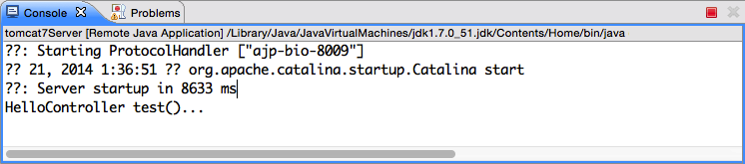
2.1.3 配置Spring MVC的工程架构
6. 在WebRoot目录中，创建index.jsp文件。编写导航链接，测试请求
index.jsp
<body>
<a href="test.form">请求</a>
</body>
采用*.form方式提交

Slide 13
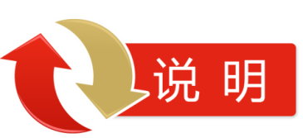
2.1.3 配置Spring MVC的工程架构
7. 在浏览器地址栏中，输入http://localhost:8080/HelloSpringMVC/index.jsp地址，点击“请求”超链接。成功跳转至home.html页面，并在控制台上打印输出
使用Spring MVC时，会使用一个专属的XML配置文件，对于多配置文件，有以下两种做法。
（1）一般情况下，该文件用于专门配置Spring MVC（即视图层）的信息，而在src目录下的applicationContext.xml文件则用于配置数据库访问层和业务逻辑层的信息。
（2）将所有配置信息合并，并将applicationContext.xml删除。

Slide 14
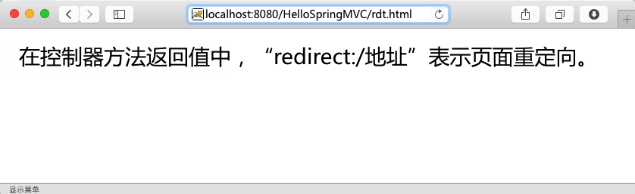
2.1.4 实践练习
  手动创建Spring MVC工程，测试转向和重定向跳转。
    创建正确的工程
    点击“页面重定向”超链接，通过控制器实现重定向跳转
实践时间：
30分钟

Slide 15
2.1.4 实践练习
  创建Web工程，命名为“myHelloSpringMVC”。添加Spring支持。
  在web.xml文件中，初始化加载Spring配置文件，声明DispatcherServlet。
  在WEB-INF目录中，创建viewSpace-servlet.xml文件，定义注解的自动装载范围。
  在action包中，创建HomeController控制器类，处理页面请求。
  在WebRoot目录中，创建index.jsp页面。编写超链接导航。
  在WebRoot目录中，创建fwd.html和rdt.html页面。
  在浏览器地址栏中，输入http://localhost:8080/myHelloSpringMVC/index.jsp地址，查看运行效果。

Slide 16
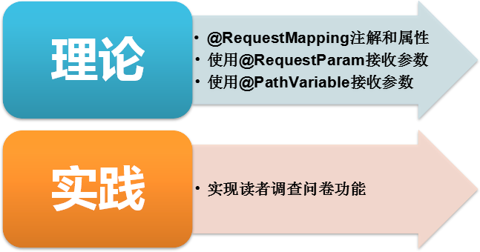
2.2 注解驱动的控制器
讲解时间：
30分钟
实践时间：
30分钟

Slide 17
2.2.1 @RequestMapping注解和属性
基于注解的配置愈加受到程序员的欢迎，逐渐成为一种流行的趋势。从Spring2.5开始就顺应了这种趋势，Spring MVC提供了完全基于注解的配置。
  @RequestMapping是用于处理请求地址映射的注解，可用于类或方法上
  @PathVariable是用于对指定请求的URL路径中的变量接收动态传参
  @RequestParam是用于接收基本数据类型参数
  @ModelAttribute是用于接收模型数据

Slide 18
2.2.1 @RequestMapping注解和属性
@RequestMapping注解的属性参数
属性名 | 说明
value | 指定请求的实际地址，指定的地址可以是URI Template 模式，该属性用的最多
method | 指定请求的method类型， GET、POST、PUT、DELETE等
consumes | 指定处理请求的提交内容类型（Content-Type），如application/JSON, text/html
produces | 指定返回的内容类型，仅当request请求头中的Accept类型中包含该指定类型时才返回
params | 指定request中必须包含某些参数值，才使用该方法处理
headers | 指定request中必须包含某些指定的header值，才能使用该方法处理请求

Slide 19
2.2.2 使用@RequestParam接收参数
该案例将演示在控制器中接收表单提交参数。
  在设计控制器类时，方法参数使用 @RequestParam来接收基本数据类型参数。
  其类似于request.getParameter()的取参方式，两者的区别在于@RequestParam采用入参方式，在方法中直接使用请求参数。
使用@RequestParam接收简单参数

Slide 20
2.2.2 使用@RequestParam接收参数
1. 在action包中，创建MethodController类，处理页面请求
@Controller
@RequestMapping("/method")
public class MethodController {
@RequestMapping(value = "/items", method = RequestMethod.POST)
public String inParam(@RequestParam("onwerName") String name,
@RequestParam("itemName") String item,
@RequestParam("itemPrice") String price) {
System.out.println("onwerName: " + name);
System.out.println("itemName: " + item);
System.out.println("itemPrice: " + price);
return "home.html";
}
}
接收表单以 “method/items.form”提交，提交方式为POST。 其中，方法名并不需要与请求地址同名

Slide 21
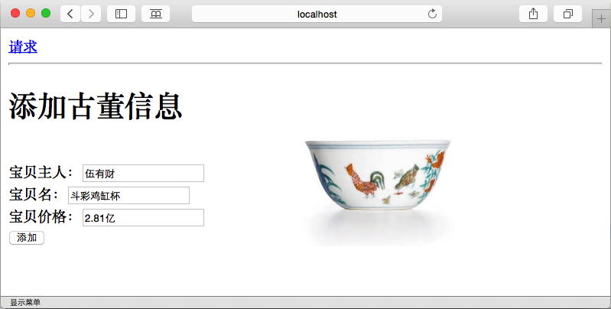
2.2.2 使用@RequestParam接收参数
2. 在index.jsp文件中，添加表单信息
index.jsp
<hr/>
<h1>添加古董信息</h1><br/>
<form action="method/items.form" method="post">
宝贝主人：<input type="text" name="onwerName"><br/>
宝贝名：<input type="text" name="itemName"><br/>
宝贝价格：<input type="text" name="itemPrice"><br/>
<input type="submit" value="添加"/>
</form>

Slide 22
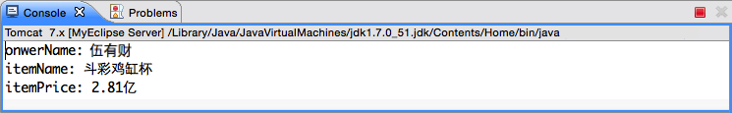

2.2.2 使用@RequestParam接收参数
3. 填写表单提交，点击“添加”按钮，查看控制台输出
在控制器接收不到请求参数时，如@RequestParam("itemName") int item，页面没有提交itemName参数。此时，页面会出现400错误，导致请求无法进入处理方法。

Slide 23
2.2.2 使用@RequestParam接收参数
4. 传递中文时出现乱码，可在Web.xml中添加如下过滤器：
<filter>
<filter-name>CharacterEncodingFilter</filter-name>
<filter-class>
org.springframework.web.filter.CharacterEncodingFilte
r</filter-class>
<init-param>
<param-name>encoding</param-name>
<param-value>UTF-8</param-value>
</init-param>
</filter>
<filter-mapping>
<filter-name>CharacterEncodingFilter</filter-name>
<url-pattern>/*</url-pattern>
</filter-mapping>

Slide 24

2.2.3 @PathVariable接收路径中的参数
@PathVariable是用于对指定请求的URL路径中的变量，接收动态传参。
代码如下：
<a href="method/jack/items.form">测试</a>
<a href="method/items3.form">测试</a>
那么，在超链接中，要获取“jack”或“3”，应该怎么做呢？

Slide 25
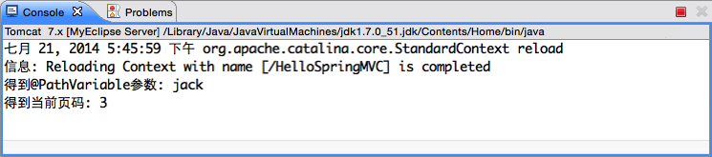
2.2.3 @PathVariable接收路径中的参数
在MethodController类中，添加处理方法
使用@PathVariable接收路径中的参数
接收 href=“method/jack/items.form”页面传参
// 接收请求中的参数
@RequestMapping(value = "/{owner}/items")
public String inPathVariable1(@PathVariable String owner) {
System.out.println("得到@PathVariable参数: " + owner);
return "home.html";
}
// 接收请求中的参数
@RequestMapping(value = "/items{pageNo}")
public String inPathVariable2(@PathVariable String pageNo) {
System.out.println("得到当前页码: " + pageNo);
return "home.html";
}
接受 href="method/items3.form"页面传参

Slide 26
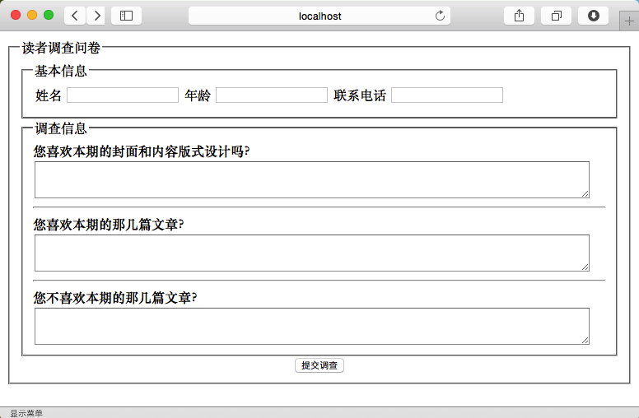
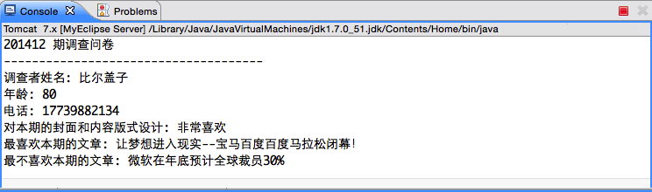
2.2.4 实践练习
  使用Spring MVC架构，实现读者调查问卷功能。
    填写调查问卷表
    通过填写表单，在控制层接收表单数据，并在控制台输出
实践时间：
30分钟

Slide 27
2.2.4 实践练习
  在UsersAction中，定义处理请求的方法。
  在struts.xml文件中，添加result导航地址。
  在index.jsp文件中，添加JavaSrcipt代码和HTML表单
  在浏览器地址栏中，输入http://localhost:8080/mySshProject/index.jsp地址，完成用户信息添加。

Slide 28
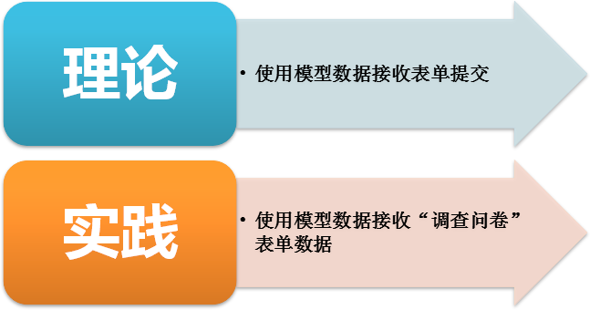
2.3 处理模型数据
讲解时间：
20分钟
实践时间：
20分钟

Slide 29

2.3.1 使用模型数据接收表单提交
在Spring MVC中，提供了@ModelAttribute注解，实现对入参数据的封装。在使用时，需要注意的是页面提交的参数名要与模型属性一一对应。
类似于在Struts2框架中，使用模型驱动方式接收参数。

Slide 30
2.3.1 使用模型数据接收表单提交
1. 在entity包中，创建UsersEntity类。用于封装用户请求参数
使用模型数据接收表单提交
UsersEntity.java
public class UsersEntity {
private String userName;
private String userPass;
private String userTel;
private String userJob;
// 省略get/set……
}
属性名与页面参数匹配

Slide 31
2.3.1 使用模型数据接收表单提交
2. 在util包中，定义MD5加密类
MD5.java
public class MD5 {
public static String getInstance(String plainText)
throws NoSuchAlgorithmException {
// 生成一个MD5加密计算摘要
MessageDigest md = MessageDigest.getInstance("MD5");
// 计算md5函数
md.update(plainText.getBytes());
return new BigInteger(1, md.digest()).toString(16);
}
}
将8位的字符串转换为16位的hex值

Slide 32
2.3.1 使用模型数据接收表单提交
3. 在action包中，创建RegController类，用于处理用户请求
RegController.java
@RequestMapping("/users")
public class RegController {
@RequestMapping(value = "/reg")
public String reg(@ModelAttribute("user") UsersEntity us) throws Exception {
// 使用MD5对密码进行加密
String newUserPass = MD5.getInstance(us.getUserPass());
// 将密码回存
us.setUserPass(newUserPass);
return "/success.jsp";
}
}
使用模型数据接收页面参数
@ModelAttribute("user") UsersEntity us有以下三个含义。
（1）@ModelAttribute("user")：表示将UsersEntity对象保存到HttpServletRquest中，在页面上以${user.userName}进行获取。
（2）UsersEntity：表示将请求消息绑定到该对象中。
（3）us：表示参数名。

Slide 33
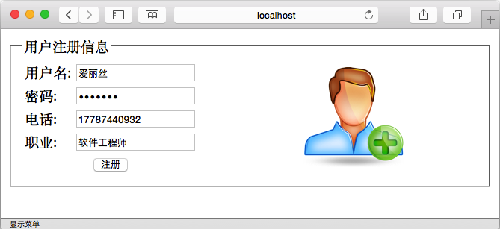
2.3.1 使用模型数据接收表单提交
4. 在WebRoot目录中，创建reg.jsp页面，设计注册页面的表单
reg.jsp
<form action="users/reg.form" method="post">
<table>
<tr>
<td>用户名:</td><td><input name="userName"></td>
</tr>
// 省略表单……
<tr>
<td colspan="2" align="center">
<input type="submit" value="注册"></td>
</tr>
</table>
</form>
提交参数名与模型对象的属性匹配

Slide 34
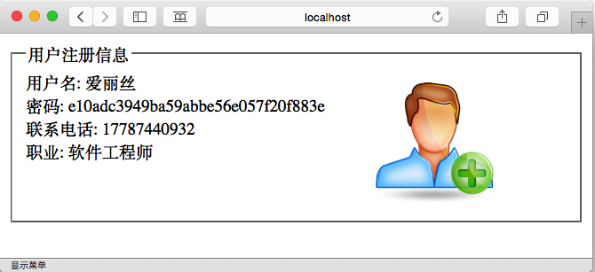
2.3.1 使用模型数据接收表单提交
5. 在WebRoot目录中，创建success.jsp页面。显示用户的注册信息
success.jsp
<fieldset style="height: 150px;">
<legend>用户注册信息</legend><br>
用户名: ${requestScope.user.userName} <br>
密码: ${user.userPass} <br>
联系电话: ${user.userTel} <br>
职业: ${user.userJob} <br>
</fieldset>
使用EL表达式接收参数

Slide 35
2.3.2 实践练习
  改进本章4.2.4小节的实践练习，使用模型数据接收页面请求参数，在控制台输出。
实践时间：
25分钟

Slide 36
2.3.2 实践练习
  在entity包中，创建SurveyEntity类，封装模型数据。
  在SurveyController类中，修改reg()方法。
  在浏览器中重新运行。

Slide 37
总结
使用@Controller注解的方式对Spring MVC控制器进行配置，以简化编程
Spring MVC的核心控制器是DispatcherServlet类
@RequestMapping是用于处理请求地址映射的注解，可用于类或方法上。
@PathVariable是用于对指定请求的URL路径中的变量接收动态传参。
@RequestParam是用于接收基本数据类型参数。
@ModelAttribute是用于接收模型数据。

Slide 38


